Slide 1
Баян-Тала ортумак школазы Проектиниӊ темазы:
«Тыныш органын дадыктырарынга мергежилгелер болгаш массаж»
Ооржак Мила
4-ку класстын оореникчизи
Башкызы: Сат В.С.

Slide 2
тывызыктар
1. Даг, даг, дагжыгаш
Дагда ийи үӊгүр бар.
Yӊгүрден агаар
Yнер-даа, кирер-даа.
2. Ийи чырык ортузунда чааскаан.

Slide 3
Сорулгазы:
Думчуктуӊ тургузуун өөренип, думчукка янзы-бүрү мергежилгелерни болгаш массажтыӊ ангы –ангы хевирлерин кылып өөренири, ооӊ ажыктыын тодарадыры

Slide 4
Кылып чоруткан ажылдарывыс:
Думчуктун тургузуун чуруп алгаш ɵɵренири;
Думчук дугайында номнардан номчуп таныжары;
Думчукка янзы-бүрү мергежилгелерни болгаш массажты кылып өөренири.

Slide 5
Ажылдын ужур-дузазы:
Дириг амытаннарныӊ-даа, кижилерниӊ-даа арныныӊ база бир кол кезээ думчук болуп т урар. Дириг амытаннар болгаш кижилер думчуктуӊ дузазы-биле тынар, чыдыыргаар, чем тып чиир база айыыл-халаптан камгаланыр.
Кижилернин хɵй кезии тыныш органыныӊ аарыгларындан хɵйү-биле аарып турар. Чүге дизе кижилерниӊ думчуу-биле шын тынып билбезинде.
Кижилерниӊ тыныш органын дадыктырарынга думчук-биле шын тынып билири эргежок чугула.

Slide 6
Думчуктуӊ тургузуу

Slide 7
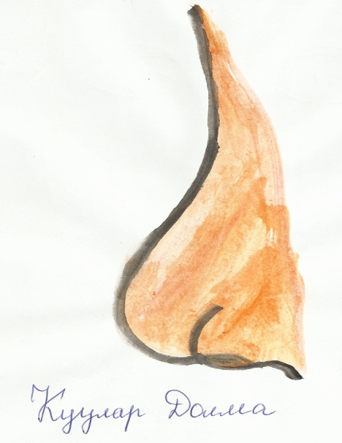
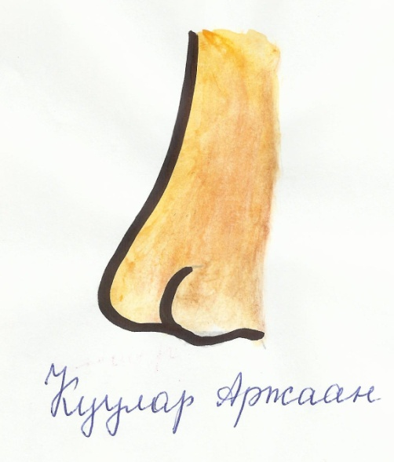
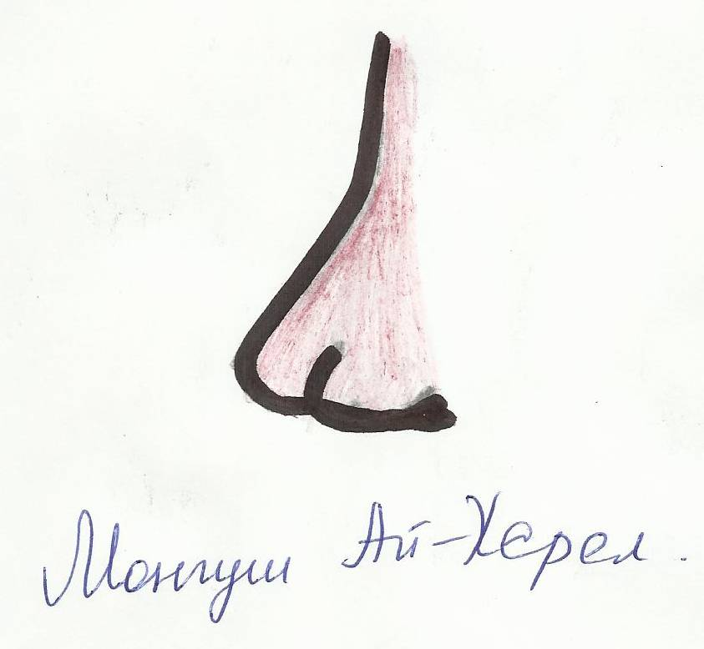
Уругларнын чураан чуруктары

Slide 8
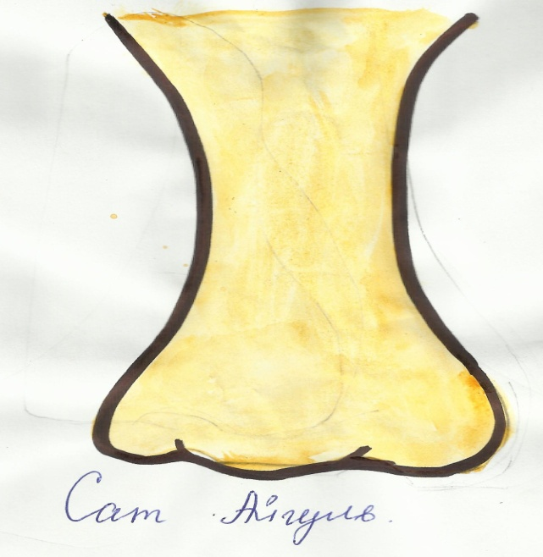
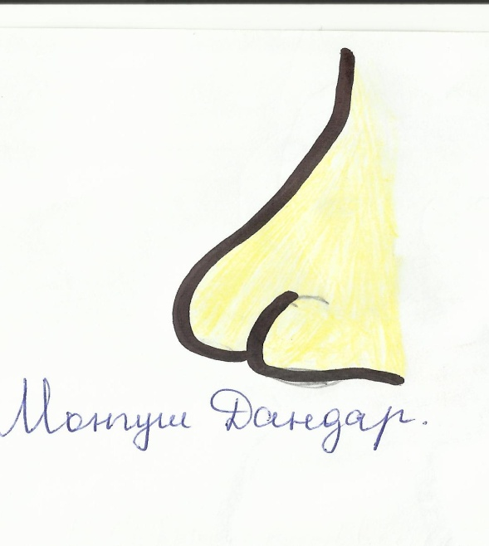
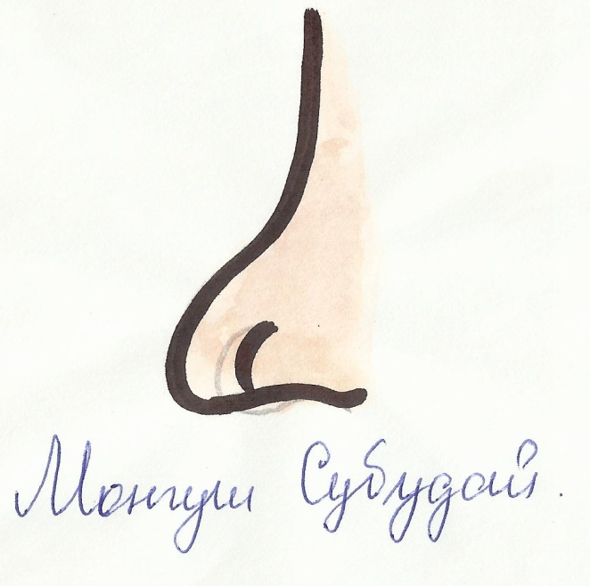

Slide 9
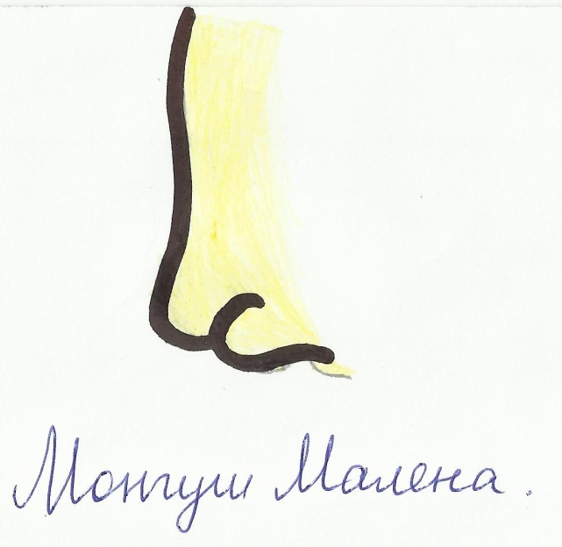
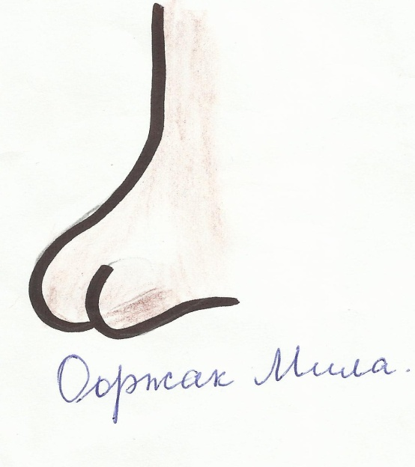

Slide 10
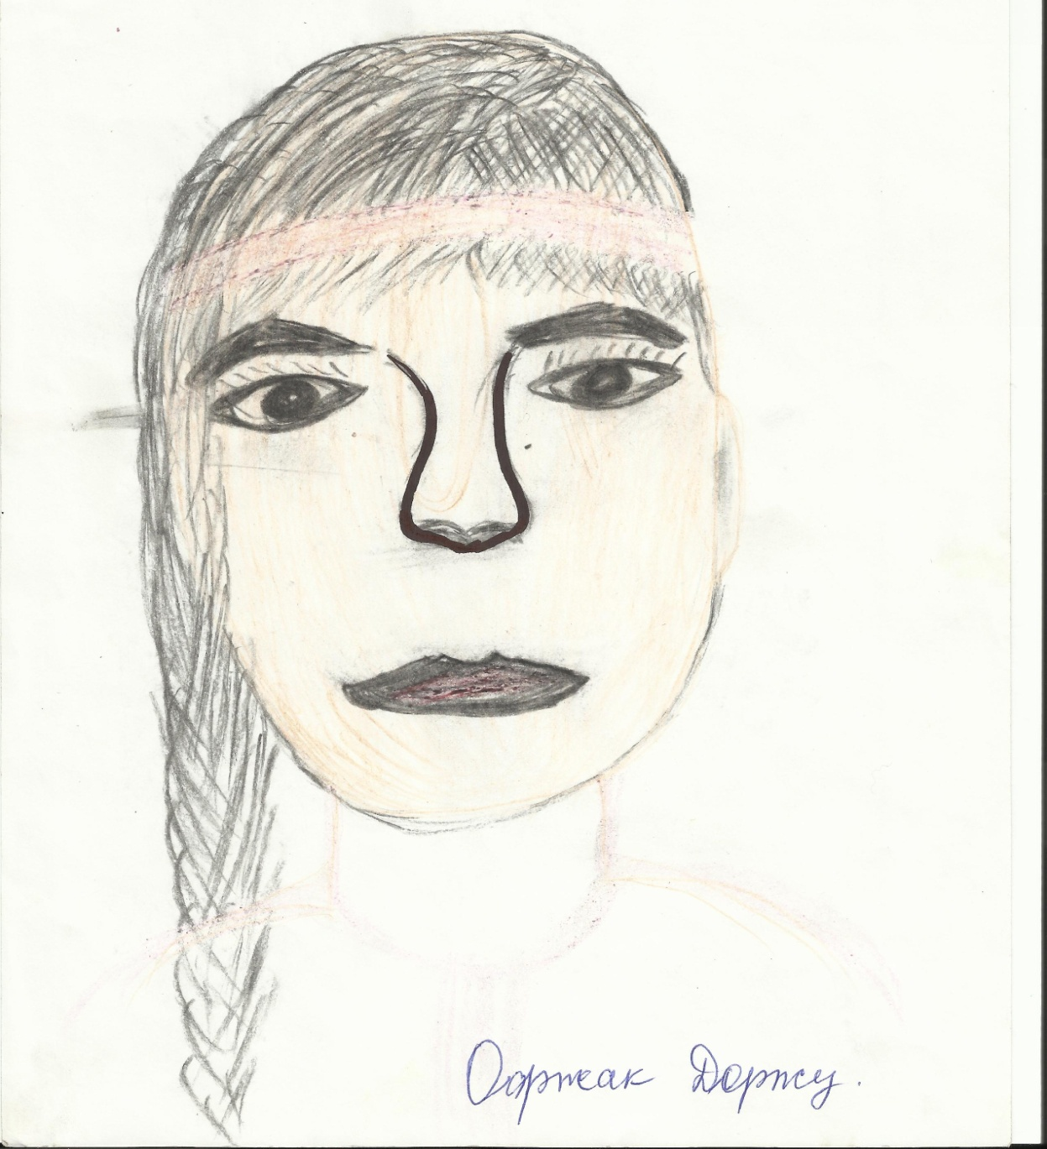

Slide 11
Думчукка мергежилгелер
1.Думчукту агаарлаарынга белеткээри.
2.Думчук агаарлап чор.
3.Думчук ойнап тур.
4.Думчук чаагай чыт чыттап тур.
5.Думчук ырлап тур.
6.Думчукту чылдыыры.

Slide 12
Думчукка массажты кылырыныӊ ужур-дузазы:
Думчук арынныӊ база бир кол чугула кезээ. Думчук хырын, чоон болгаш чиӊге шɵйүндүлер, чавана база нерви системазы-биле сырый харылзаалыг болур. Баш мээзиниӊ ажыл-чорудулгазын экижидер сорулга-биле думчукту массажтаар.

Slide 13
Думчукка массажтар

Slide 16
Ажылдыӊ түӊнели:
Бо мергежилгелерни болгаш массажтарны хуннуӊ-не кылып чорудуп турганывыстыӊ түӊнелинде бистиӊ клазывыстан оореникчилерниӊ тыныш органындан аарыыры эвээжээн.

Slide 17
Дыӊнааныӊар дээш улуу-биле четтирдивис!

